Slide 1
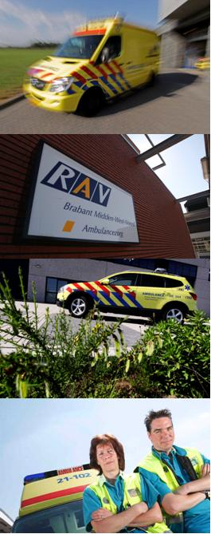
BRIEFING
Prematuriteit en bloedverlies post partum

Slide 2
MELDING
DIA , A1 31 jarige dame, 27/2 weken gravida, G2P1, denkt dat ze aan het bevallen is.

Slide 3
Wat kunnen wij doen om de pasgeboren prematuur te behoeden voor afkoeling?
Mutsje opzetten, inwikkelen in (indien mogelijk) warme doeken, z.s.m. een couveuse ter plaatse vragen.
inpakken in plastic zak, verzorging onder warmtebron en een omgevingstemperatuur van 26 graden gelden voor de kliniek en zijn voor onze praktijk vaak niet haalbaar

Slide 4
Wanneer spreekt men “officieel” van een fluxus post partum?
Bloedverlies > 1 liter binnen 24 uur na de partus

Slide 5
Een patiënt met een dreigende shock a.g.v. een fluxus dient altijd horizontaal verplaatst te worden. Is dit juist?
Nee.
Dit leidt tot onnodig tijdsverlies.

Slide 6
Mag er volgens LPA 8 tranexaminezuur gegeven worden bij een fluxus?
Ja.
Bij (dreigende) shock a.g.v. een fluxus dient
tevens het shockprotocol gevolgd te worden!

Slide 7
Wat zijn de hoekstenen van de behandeling van een fluxus?
Oxytocine (door verloskundige én AVP)
Blaas catheteriseren (verloskundige of AVP)
Kind aanleggen (thuis door verloskundige, nooit tijdens vervoer!)
Evt. behandelen volgens shockprotocol
Continu uterusmassage (verloskundige of AVP)

